Slide 1
Welcome!

Slide 2
Dự án 1
Quản lý Khách sạn Startup Hotel
GVHD : Đặng Quang Minh
Nhóm 5: Nguyễn Nhật Hùng-PH09719
Hứa Mạnh Hùng-PH09808
Nguyễn Hữu Quyết-PH12037
Lớp : PT16102-UD

Slide 3
Nội dung chính
Giới thiệu nhóm
Giới thiệu đề tài
Phân tích nội dung
Thiết kế hệ thống
Tổng kết
Thành viên
Công việc
Hiện trạng
Lý do
Mục tiêu
Phạm vi
Yêu cầu sản phẩm
Usecase
Activity diagram
Cơ sở dữ liệu
Giao diện
Demo sản phẩm
Đánh giá dự án

Slide 4
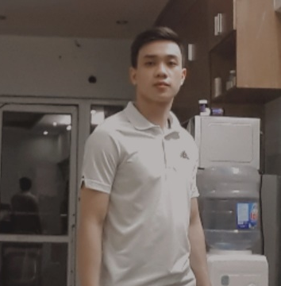


Giới thiệu nhóm
Nguyễn Nhật Hùng
Hứa Mạnh Hùng
Nguyễn Hữu Quyết
Leader
Member
Member
Phân tích hệ thống
Thiết kế CSDL
Coding
Hoàn thiện Document
Thiết kế CSDL
Thiết kế giao diện
Coding
Thiết kế giao diện
Coding
Hoàn thiện Document

Slide 5
Giới thiệu đề tài
01
Khảo sát hiện trạng
02
Lý do chọn đề tài
Hiện nay, du lịch ở Việt Nam ngày càng phát triển, kéo theo sự bùng nổ trong lĩnh vực kinh doanh dịch vụ lưu trú, trong đó có kinh doanh khách sạn. Không thể phủ nhận đây là một ngành kinh doanh đầy hấp dẫn.
Với sự phát triển không ngừng của các công ty du lịch, khách sạn, lữ hành.. thì việc cần mềm mềm quản lý chuyên nghiệp phục vụ cho nhu cầu quản lý trở nên cấp thiết hơn bao giờ hết.
03
Mục tiêu của đề tài
04
Phạm vi của đề tài
Tạo ra sản phẩm với các chức năng cơ bản như: Thực hiện việc đặt phòng, trả phòng cho khách một cách nhanh chóng. Bên cạnh đó là sự hổ trợ cho việc quản lý các danh mục trong hệ thống và thống kê báo cáo.
Đi sâu vào khảo sát hệ thống quản lý buồng phòng với các chức năng liên quan đến việc đặt phòng và trả phòng..., thông qua đó phân tích, xem xét những ưu nhược điểm của hệ thống này và đề xuất ra một hệ thống quản lý mới hiệu quả hơn, linh hoạt hơn.

Slide 6
Phân tích nội dung
Yêu cầu sản phẩm
Usecase
Activity diagram

Slide 7
Yêu cầu sản phẩm
1
Yêu cầu chức năng
2
Yêu cầu phi chức năng
Lập phiếu thuê
Cập nhật, thanh toán phiếu thuê
Quản lý Khách hàng
Quản lý Phòng, Loại Phòng
Quản lý Dịch vụ, tiện nghi
Quản lý Nhân viên, bộ phận
Quản lý Loại giá
Quên mật khẩu
Báo cáo-thống kê
Giao diện thân thiện, dễ sử dụng
Yêu cầu đăng nhập để sử dụng
Quản lý được sử dụng tất cả các chức năng

Slide 8
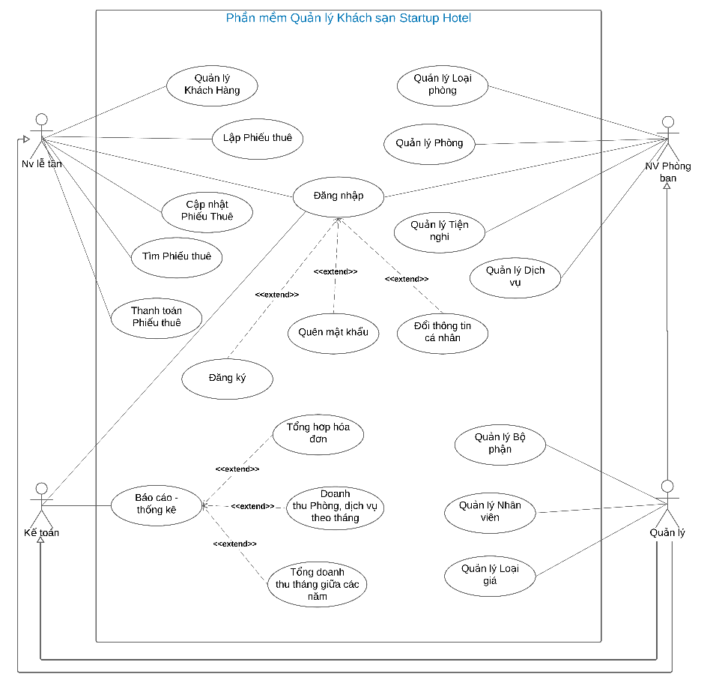
Usecase
Usecase Hệ thống

Slide 9
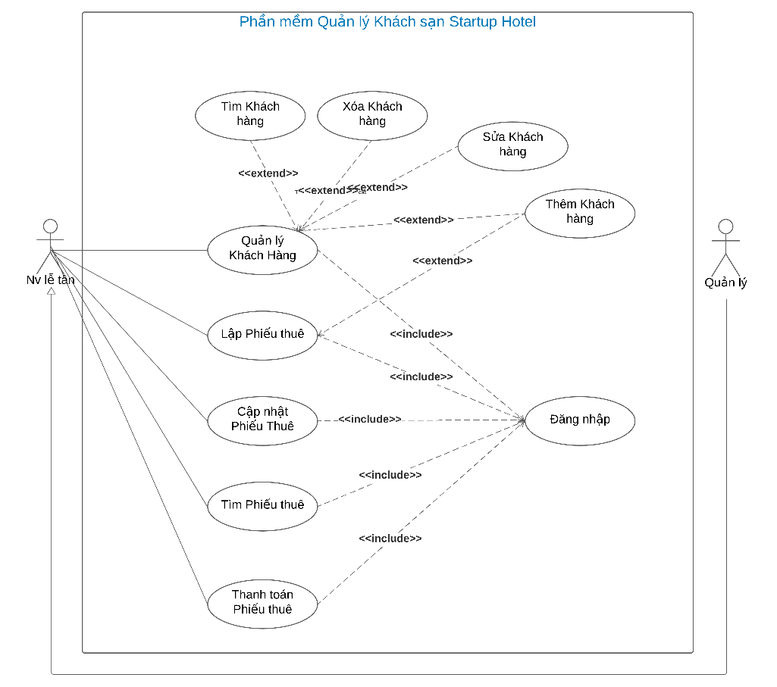
Usecase
Usecase Nhân viên lễ tân

Slide 10
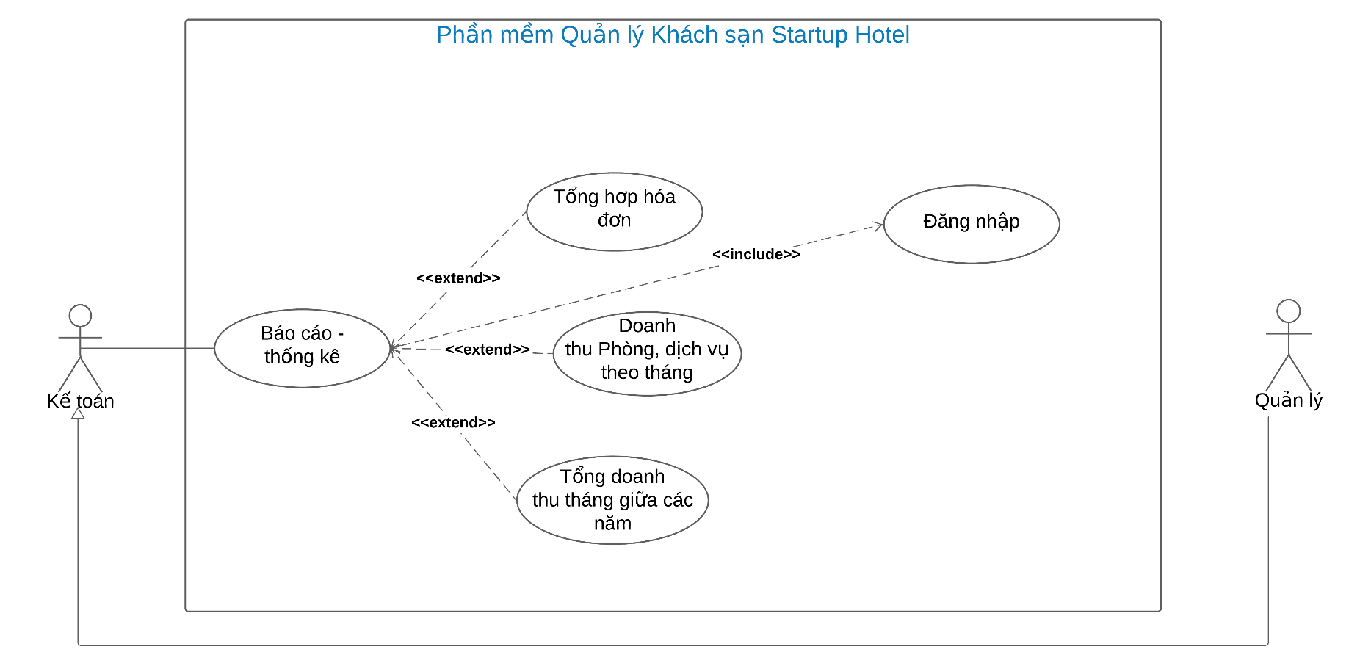
Usecase
Usecase kế toán

Slide 11
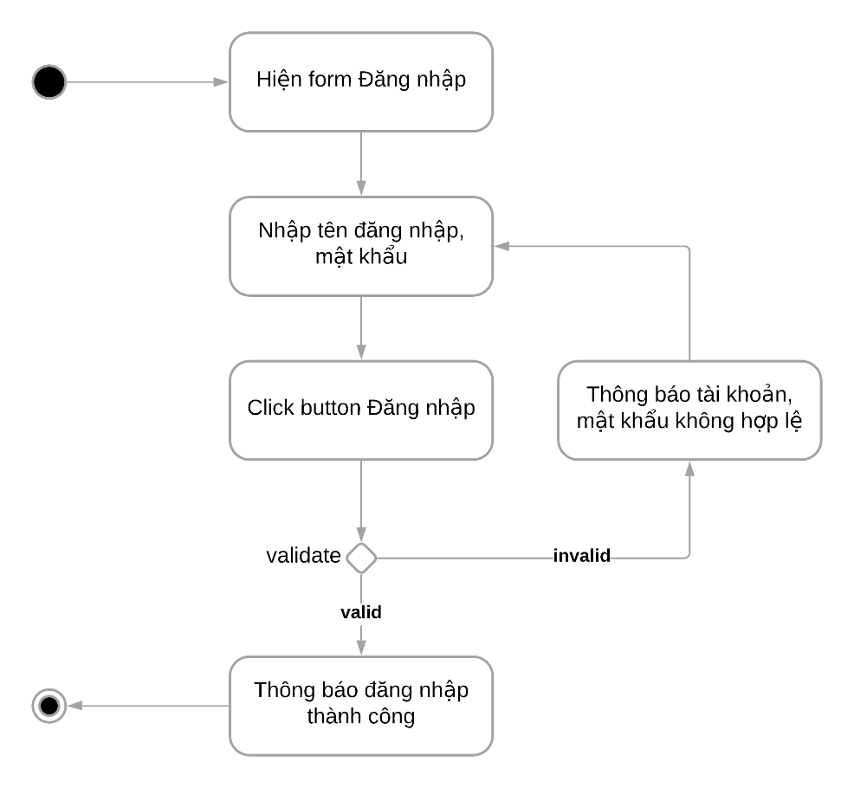
Activity diagram
Activity diagram Đăng nhập

Slide 12

Activity diagram
Activity diagram Thêm khách hàng

Slide 13
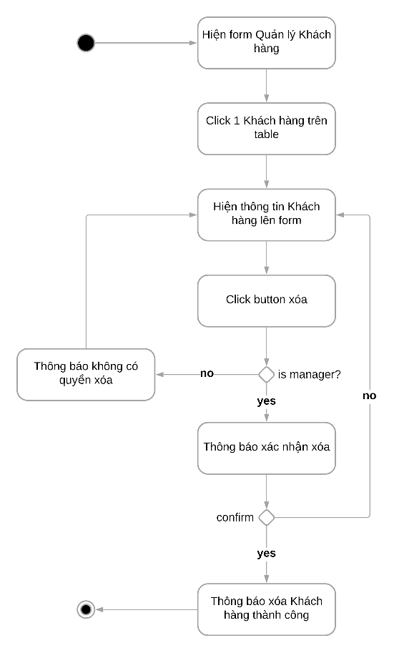
Activity diagram
Activity diagram Xóa Khách hàng

Slide 14
Thiết kế hệ thống
Cơ sở dữ liệu
Khái niệm
Logic
Vật lý
Thiết kế giao diện
Sơ đồ tổ chức giao diện
Mockup
Javaswing

Slide 15
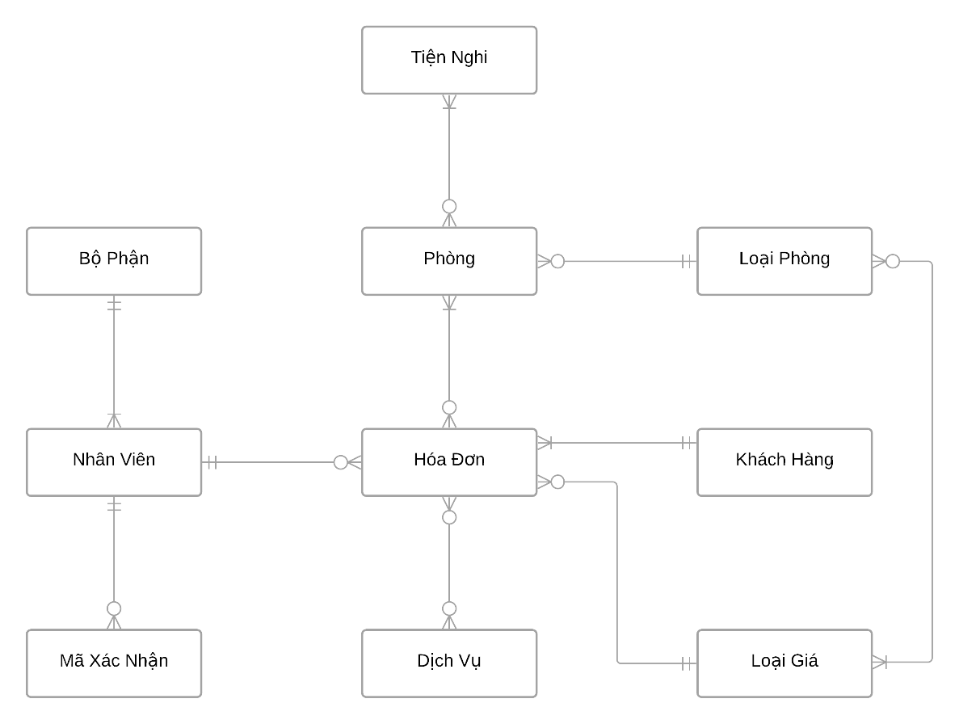
Thiết kế CSDL
Lược đồ CSDL theo mô hình thực thể-liên kết dạng rút gọn

Slide 16
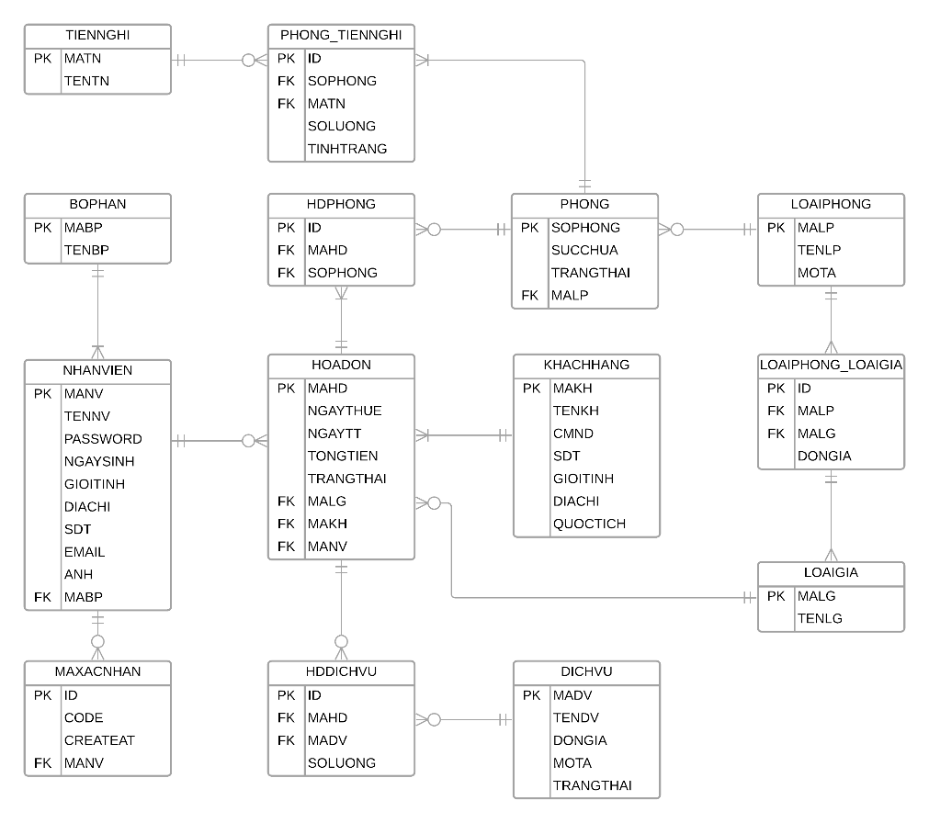
Thiết kế CSDL
Sơ đồ ERD

Slide 17
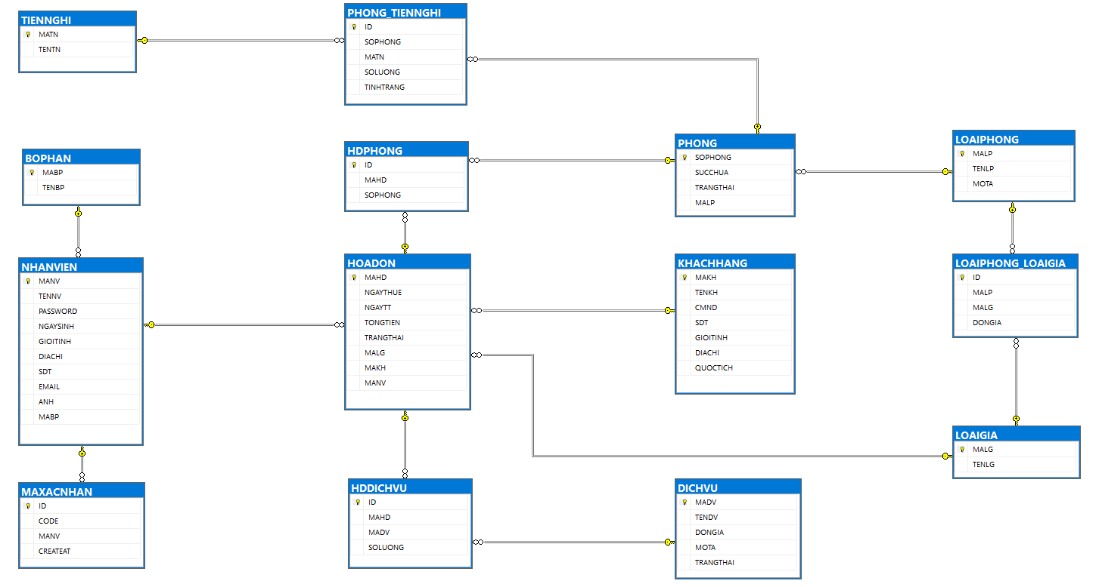
Thiết kế CSDL
Database diagram

Slide 18
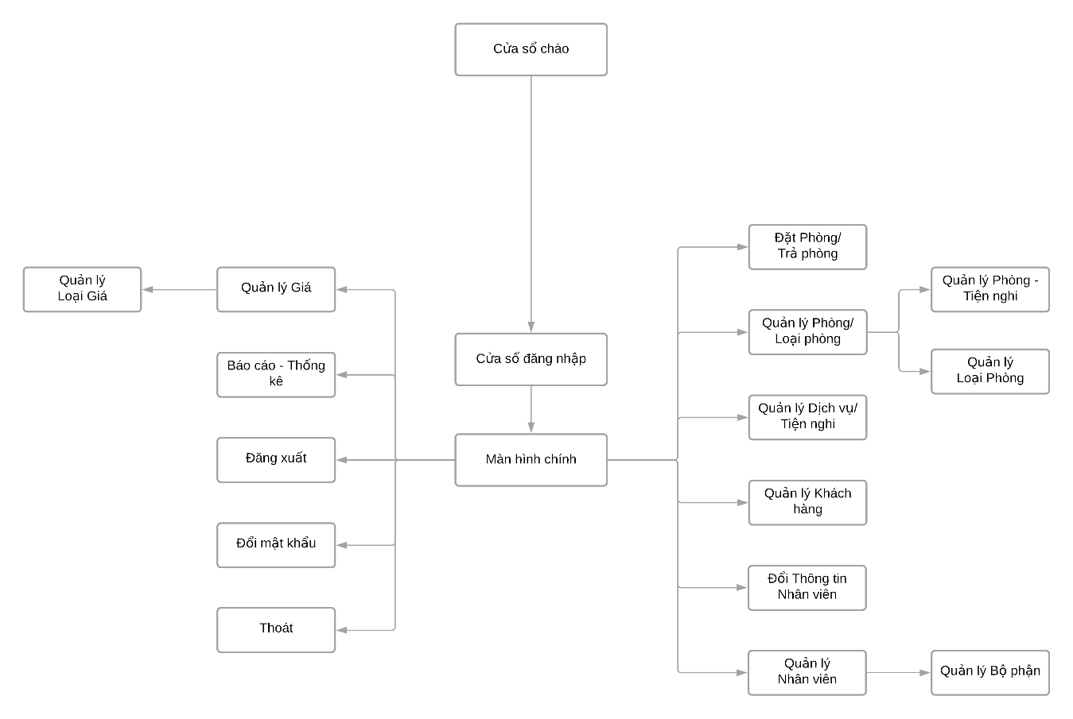
Thiết kế giao diện
Sơ đồ tổ chức giao diện

Slide 19
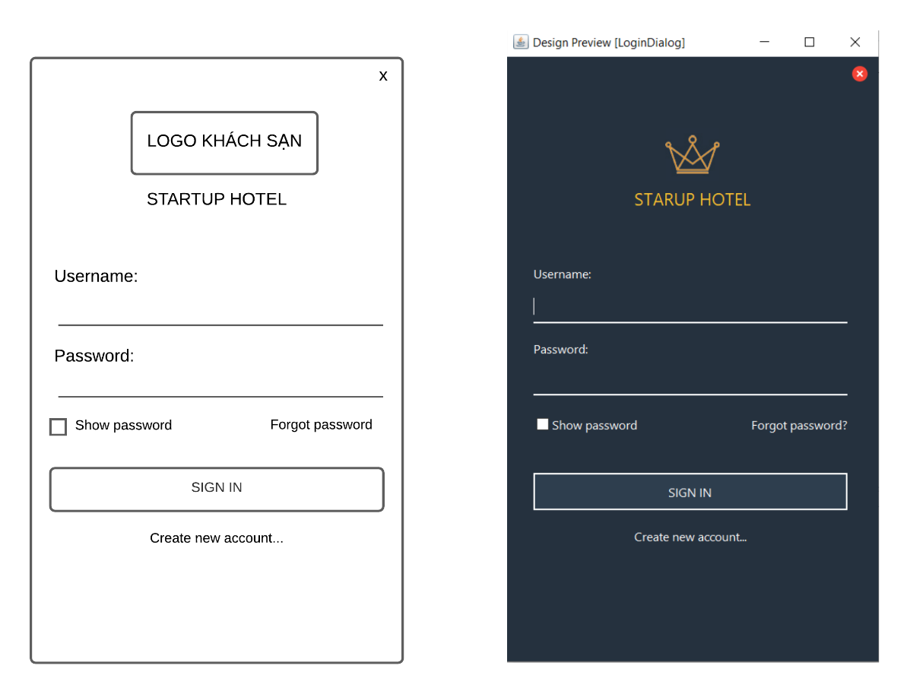
Thiết kế giao diện
Cửa sổ đăng nhập

Slide 20
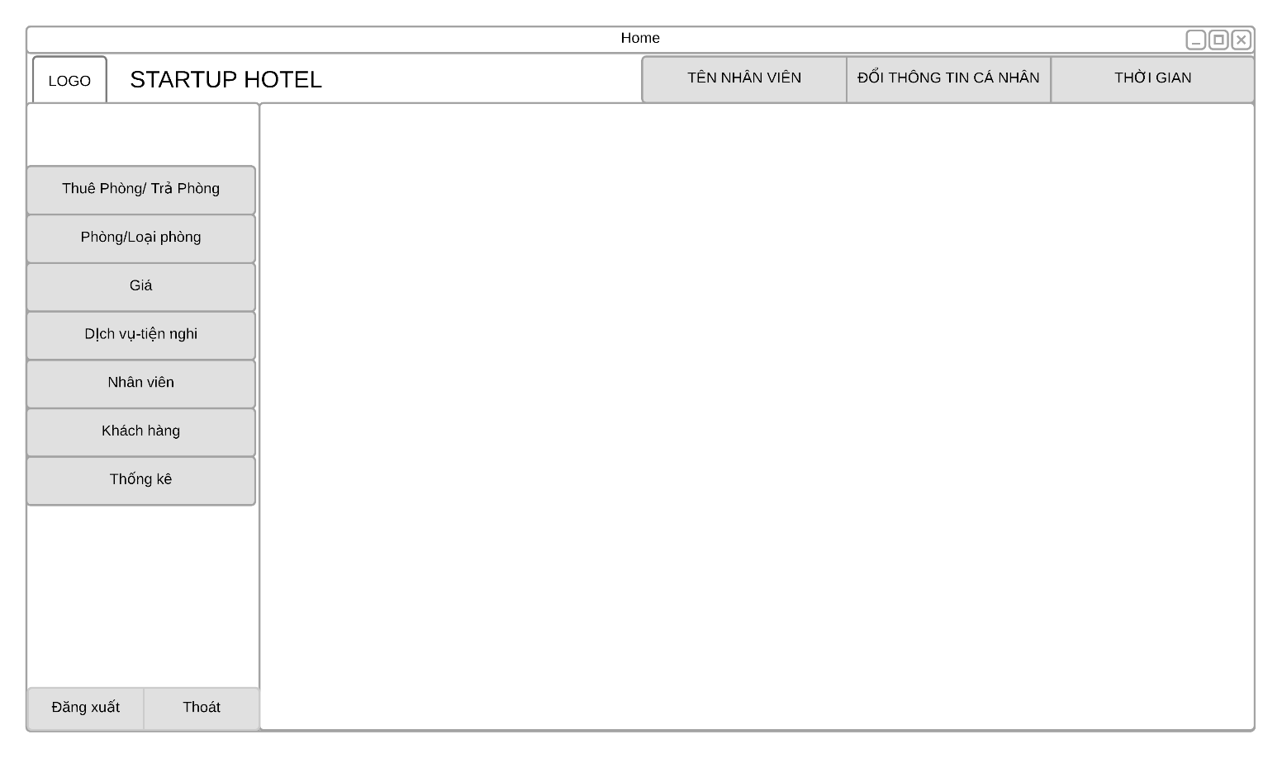
Thiết kế giao diện
Mockup màn hình chính

Slide 21
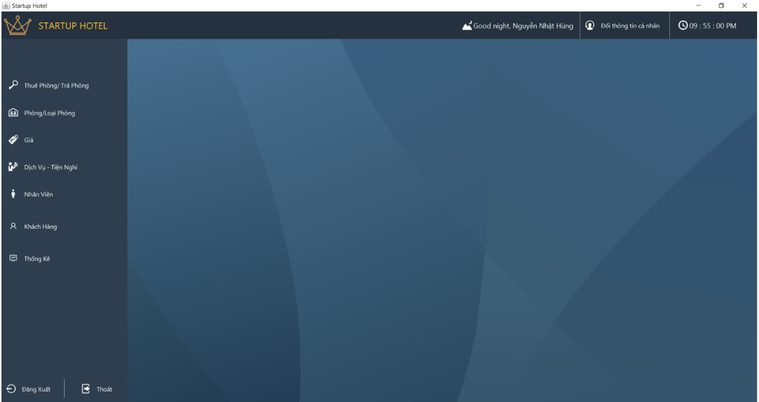
Thiết kế giao diện
Màn hình chính

Slide 22
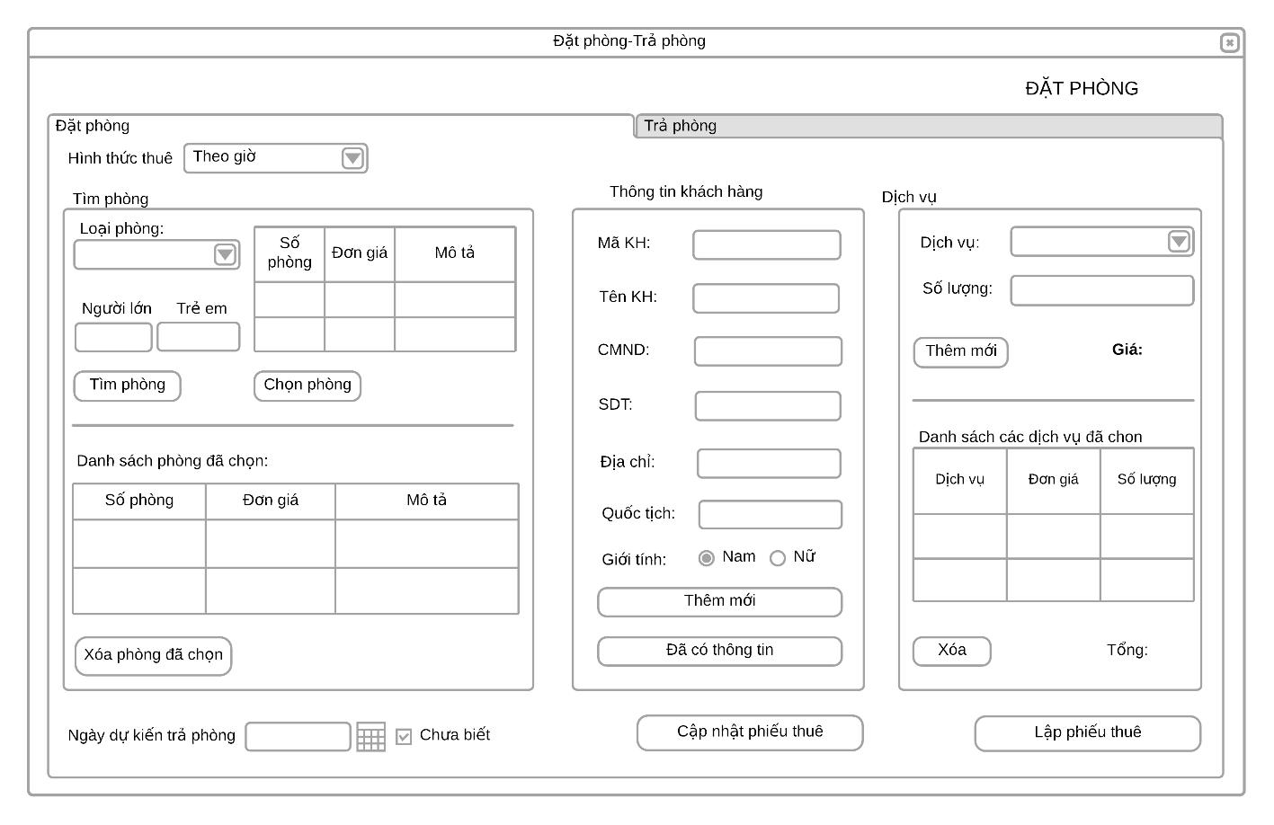
Thiết kế giao diện
Mockup Form đặt phòng

Slide 23
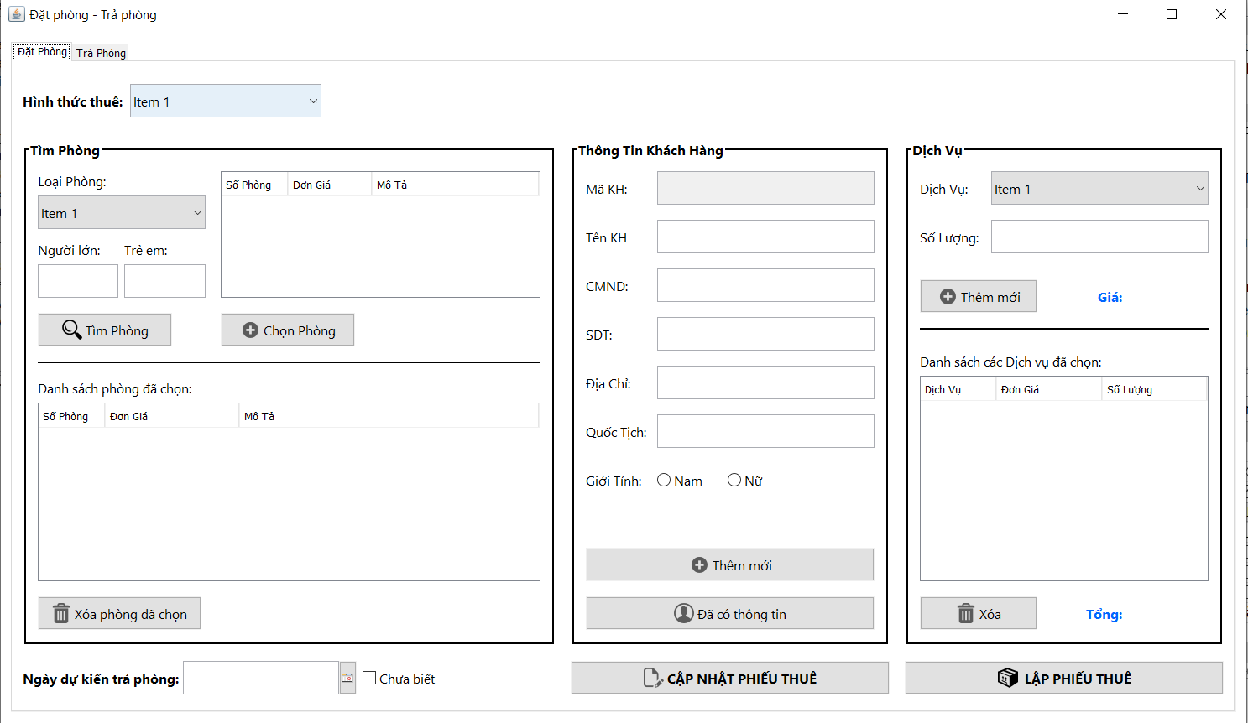
Thiết kế giao diện
Form đặt phòng

Slide 24
Demo sản phẩm

Slide 25
Tổng kết

Slide 26
Thank you!

